Slide 1


ŠKOLA: | Gymnázium, Chomutov, Mostecká 3000, příspěvková organizace
AUTOR: | Mgr. David Rohusch
NÁZEV: | VY_32_INOVACE_02C_18_NUTS 2 – Jihovýchod
TEMA: | Česká republika
ČÍSLO PROJEKTU: | CZ.1.07/1.5.00/34.0816
DATUM TVORBY: | 11/2/2013

Slide 2
ANOTACE
Škola: Gymnázium Chomutov,
Mostecká 3000, 430 01
Třída: 6. ročník 6. letého gymnázia
Výstup: Powerpointová prezentace
Vzdělávací oblast: Česká republika
Obor: Zeměpis/Geografie
Tematický okruh: Regiony ČR
Využití: Výuka zeměpisu / geografie
Pomůcky: PC učitele, tabule, atlas
Inovace: Materiál je určen jako doplnění slovního seznámení se s učivem. V některých částech je formou animací vizualizována probíraná látka, studenti také musejí hledat v atlase a společně s pedagogem. Do prezentace můžou studenti odpovědi vpisovat a kliknutím se správné odpovědi odkryjí. Do výkladu jsou vloženy kontrolní otázky k tématu pro zpětnou vazbu učitele. Žáci pracují podle pokynů v prezentaci. Digitálním perem / fixem zapisují odpovědi na interaktivní tabuli a poté si je kontrolují se správným řešením. Žáci se tak aktivně podílejí na tvorbě zápisu do sešitu.
Materiál je určen k interaktivní výuce.

Slide 3
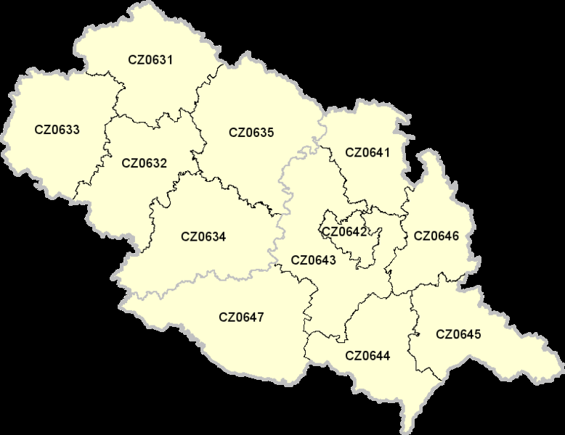
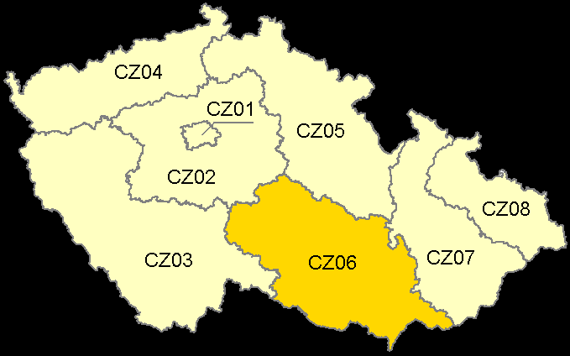
13 990 km²
1 641 372 obyv
Jihovýchod
Vysočina + Jihomoravský kraj
1

Slide 4
Vysočina
Okres Havlíčkův Brod CZ0631
Okres Jihlava CZ0632
Okres Pelhřimov CZ0633
Okres Třebíč CZ0634
Okres Žďár nad Sázavou CZ0635
oblast Českomoravské vrchoviny, Jevišovská pahorkatina a sever Javořické pahorkatiny, Křemešnická vrchovina, Hornosázavská pahorkatina, na severu Žďárské vrchy s Hornosvrateckou pahorkatinou, Křižanovská vrchovina.
nejvyšší hora Javořice (837 m)
Sázava, Svratka, Jihlava
510 000 obyv, Jihlava 51 tis obyv – nej město
Podprůměr ekonomicky – poloha – vnitroz
Dominuje zeměděl. tradice
D1
CR – Telč, Zelená hora, CHKO Ždárské vrchy, Mohelenská hadcová step

Slide 5
Hospodářství
PRŮMYSL
ENERGETICKÝ – Dukovany (1760 MW), Dalešice – hydro (450MW)
STROJÍRENSKÝ – Jihlavan ( Grippen), Bosch Diesel, Agrostroj…
TEXTILNÍ– upadá, Modety style Jihlava – nej výrobce plavek v ČR, Rico Hartmann – HB…
DŘEVOZPRACUJÍCÍ – dobré podmínky, Kronspan, Stora Enso Timber, Sporten, Sapeli
SKLÁŘSKÝ – Světlá n. Sázavou, Sklo Bohemia, Žirovnice – nej výroba knoflíků ve střední E – Knoflíkářský průmysl Žirovnice – 1 mil ks denně
POTRAVINÁŘSKÝ – škrobárny – Naturamyl (HB), Mlékarny Želetavy, pivovar Ježek, Rebel
ZEMĚDĚLSTVÍ
1/3 brambor ČR, bramborářský typ, nejvíce skotu u nás, mléčný skot (Třebíč)

Slide 6
Jihomoravský
Okres Blansko CZ0641
Okres Brno-město CZ0642
Okres Brno-venkov CZ0643
Okres Břeclav CZ0644
Okres Hodonín CZ0645
Okres Vyškov CZ0646
Okres Znojmo
Českomoravské vrchoviny, např. Drahanská vrchovina s Moravským krasem, Karpaty. Ty jsou od západních vrchovin odděleny Dolnomoravským úvalem. nejvyšší bod Durdy (842 m).
úmoří Černého moře a k povodí Dunaje, řeka Morava. + Dyje, Svratka a její přítok Svitava.
1 165 000 obyv
Velký ekon. Potenciál – Brno
CR – UNESCO památky, NP Podyjí, CHKO Moravský kras, Pálava, Bílé Krapaty
Pracuj s atlasem a internetem a vyhledej informace o nejvýznamnějších místech JM kraje
Internet

Slide 7
Hospodářství
PRŮMYSL
Těžební – objem malý, ale – Hodonínsko – ropa, lignit (Moravské naftové doly)
Strojírenský – významný, Zetor, Zbrojovka, Královepolská strojírna, ČKD, TOS Kuřim, ADAST -tiskařské stroje
Textilní – tylex – jediný v ČR – záclony, Nová Mosilana
Pr. Satvebních h. – dostatek ner. sur,. – cementárna v Mokré u Brna, YTONG, Heluz, KM-Beta
Potravinářský – nej produkce hroznů v ČR – Znojmo, Mikulov, Velké Pavlovice a Valtice
ZEMĚDĚLSTVÍ
60% rozlohy zem.půda, Kukuřice, pšenice, řepka, slunečnicevinná réva, ovoce a zelenina
Tabák na hodonínsku
ŽV – prasata Hodonínsko

Slide 8
Test
1. Zhodnoť přírodní podmínky obou krajů
2. Jaké významné suroviny se těží v regionu Jihovýchod?
3. Které průmyslové odvětví je nejvýznamnější a uveď konkrétní podniky?
4. Porovnej zemědělství obou krajů

Slide 9
Test
1. Zhodnoť přírodní podmínky obou krajů
2. Jaké významné suroviny se těží v regionu Jihovýchod? Stavební materiály, Lignit, ropa
3. Které průmyslové odvětví je nejvýznamnější a uveď konkrétní podniky? Strojírenský p. - Jihlavan ( Grippen), Bosch Diesel, Agrostroj, Zetor, Zbrojovka, Královepolská strojírna, ČKD, TOS Kuřim, ADAST
4. Porovnej zemědělství obou krajů
JM : 60% rozlohy zem.půda, Kukuřice, pšenice, řepka, slunečnicevinná réva, ovoce a zelenina, Tabák na hodonínsku, ŽV – prasata Hodonínsko
VY : 1/3 brambor ČR, bramborářský typ, nejvíce skotu u nás, mléčný skot (Třebíč)

Slide 10
CITACE
Slide3: 1.Mapa ČR.ZIRLAND,. wikipedie [online]. [cit. 11.2.2013]. Dostupný na WWW: http://cs.wikipedia.org/wiki/Soubor:Cznuts2_06.png
Slide 3: 2. Mapa Jihovvýchod NUTS. ZIRLAND. wikipedie [online]. [cit. 11.2.2013]. Dostupný na WWW: http://cs.wikipedia.org/wiki/Soubor:CZ06_LAU.PNG
BURSA, CSC., Milan. Stručný ekonomickogeografický přehled krajů Česka. Ústí nad Labem: Univerzita J.E.Purkyně v Ústí nad Labem Přírodovědecká fakulta, 2009, ISBN 978-80-7414-200-0

